Slide 1
TRUNG TÂM KIỂM SOÁT BỆNH TẬT TỈNH NAM ĐỊNH
TẬP HUẤN KIẾN THỨC
SƠ CẤP CỨU BAN ĐẦU

Slide 2
PHẦN MỘT
MỘT SỐ KHÁI NIỆM CƠ BẢN

Slide 3
MỘT SỐ KHÁI NIỆM CƠ BẢN
Sơ cấp cứu là việc xử lý với mục đích đảm bảo tính mạng và hạn chế thấp nhất hậu quả của chấn thương cho con người trước khi có sự hỗ trợ giúp đỡ của nhân viên y tế.
Nhân viên sơ cứu phải là người đã được đào tạo về phương pháp sơ cứu và áp dụng tốt các kỹ năng, kiến thức của mình trong thực tế.

Slide 4
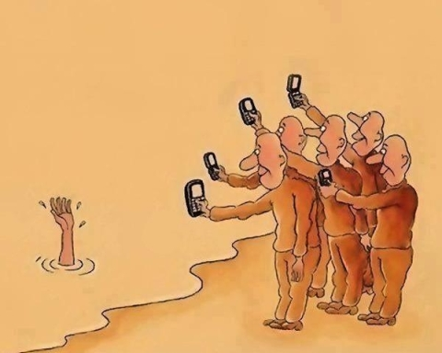

Slide 5
PHẦN HAI
MỘT SỐ NGUY CƠ GÂY TAI NẠN TRONG SẢN XUẤT NGUYÊN TẮC CHUNG VÀ TRÌNH TỰ SƠ CẤP CỨU

Slide 6
NGUYÊN TẮC SƠ CẤP CỨU
Mục đích:
- Loại bỏ nguyên nhân gây tai nạn.
- Duy trì sự sống.
- Hạn chế tối đa hậu quả và giúp nạn nhân sớm phục hồi.
2. Thái độ và hành động
- Bình tĩnh, kêu gọi sự trợ giúp > Xác định và loại bỏ nguyên nhân > Tìm giải pháp sơ cứu nhanh, an toàn, hiệu quả > Trấn an tinh thần nạn nhân.
- Ưu tiên cấp cứu người bị nặng nhất trước.
- Giải tán đám đông.

Slide 7
NGUYÊN TẮC SƠ CẤP CỨU
3. Xử trí theo trình tự:
- Duy trì sự sống: Hô hấp nhân tạo – Cầm máu – Đặt nạn nhân ở tư thế thích hợp.
- Giảm nhẹ chấn thương: Xử lý vết thương – Băng bó – Bất động xương gãy.
- Giúp sớm phục hồi: Trấn an tâm lý – Chăm sóc – Giảm đau – Hạn chế xê dịch - Ủ ấm hoặc thoáng mát thích hợp.
- Vận chuyển: Đảm bảo tư thế nạn nhân thích hợp, an toàn - chắc chắn - giảm sốc.

Slide 8
PHẦN BA
HƯỚNG DẪN SƠ CẤP CỨU MỘT SỐ TAI NẠN THƯỜNG GẶP

Slide 9
CẤP CỨU NGỪNG THỞ - NGỪNG TIM
(HỒI SINH TIM – PHỔI)

Slide 10
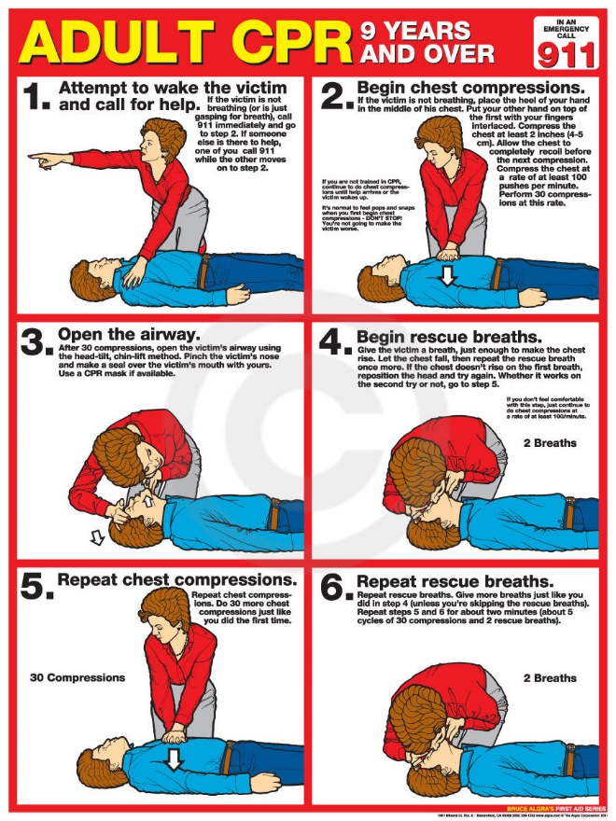
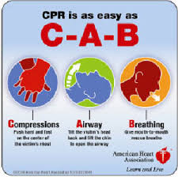
CẤP CỨU NGỪNG THỞ - NGỪNG TIM

Slide 11
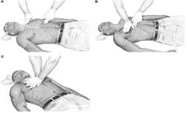
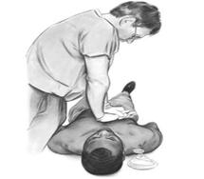
CẤP CỨU NGỪNG THỞ - NGỪNG TIM
1. Kỹ thuật ép tim ngoài lồng ngực
Xác định vị trí ép tim
Tư thế ép tim ngoài lồng ngực

Slide 12
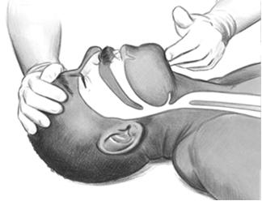
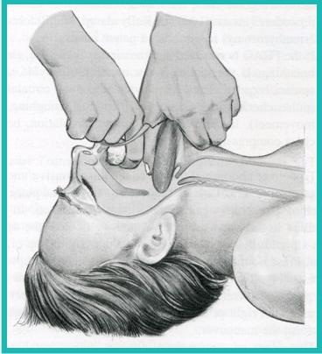
CẤP CỨU NGỪNG THỞ - NGỪNG TIM
2. Kỹ thuật thổi ngạt(Phương pháp Miệng – Miệng)
Đặt nạn nhân cổ ngửa tối đa
Móc hết dị vật ở miệng, họng

Slide 13
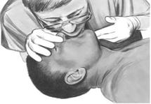
CẤP CỨU NGỪNG THỞ - NGỪNG TIM
2. Kỹ thuật thổi ngạt (Phương pháp Miệng – Miệng)
Kỹ thuật thổi ngạt miệng - miệng

Slide 14
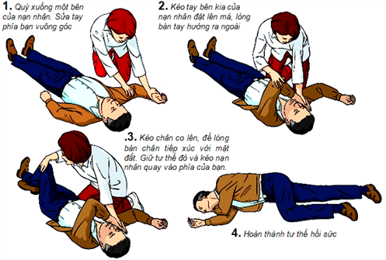
CẤP CỨU NGỪNG THỞ - NGỪNG TIM
5. Tư thế hồi sức

Slide 15
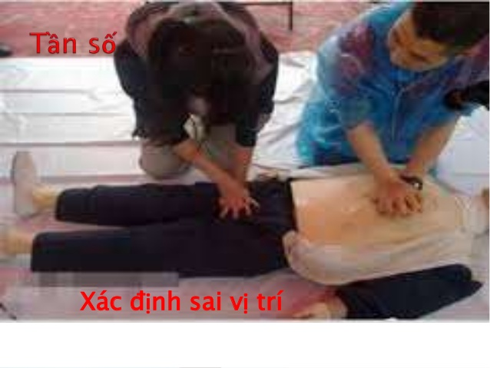

Slide 16
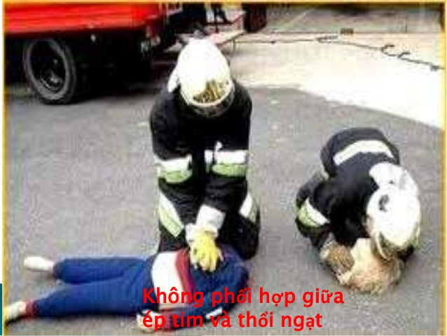

Slide 17
KỸ THUẬT CẦM MÁU TẠM THỜI

Slide 18
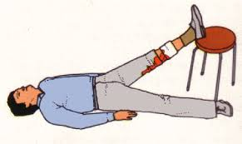
KỸ THUẬT CẦM MÁU TẠM THỜI
1. Nguyên tắc chung
Kê cao vị trí bị thương
Bộc lộ vết thương
Xử lý vết thương
Băng ép lên trên gạc để cầm máu.
Nếu tổn thương động mạch phải garo hoặc ép tạm thời trên đường đi của động mạch.

Slide 19
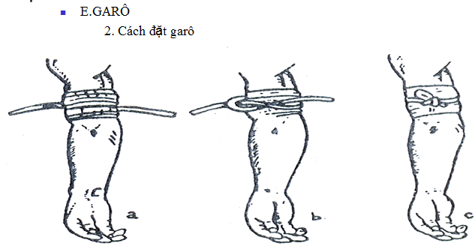
KỸ THUẬT CẦM MÁU TẠM THỜI
2. Phương pháp garo
Hình 7: Garo cầm máu tạm thời

Slide 20
PHIẾU GARÔ CẤP CỨU SỐ 1
Họ tên nạn nhân………………..Tuổi…………………………………
Vị trí vết thương……………………………………………………….
Tên người đặt garô…………………………………………………….
Thời gian đặt garô lúc………giờ… Ngày …..tháng ….năm…………
Nới garô lần thứ nhất lúc…………………giờ……………………….
Nới garô lần thứ hai lúc…………………..giờ………………………..
Nới garô lần thứ ba lúc………………….. giờ………………………..
Nới garô lần thứ tư lúc…………………... giờ……………………….
Nới garô lần thứ năm lúc…………………giờ……………………….

Slide 21
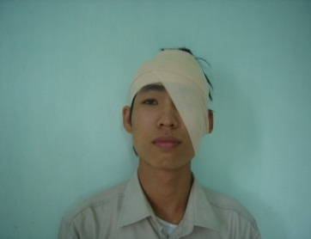
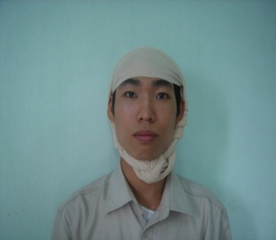
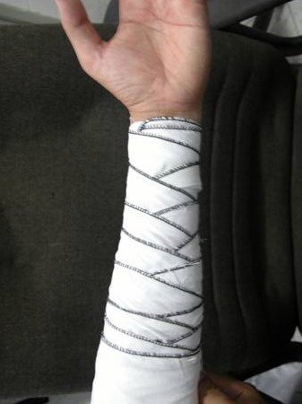
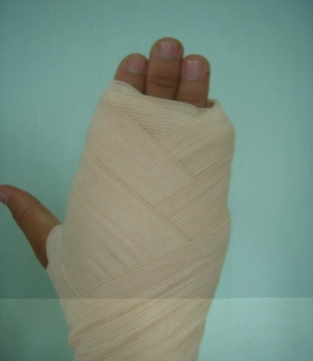
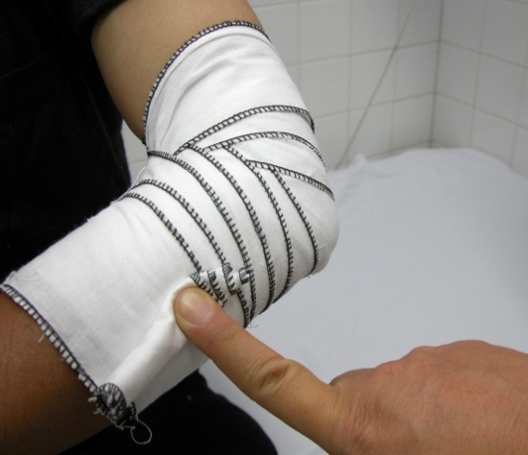
KỸ THUẬT CẦM MÁU TẠM THỜI

Slide 22
SƠ CỨU GÃY XƯƠNG

Slide 23
SƠ CỨU GÃY XƯƠNG
Nhận biết:
Đau, sưng to và bầm tím
Biến dạng chi
Hạn chế vận động
Đầu xương gãy có thể lòi ra.
2. Nguyên tắc bất động
- Không co kéo, nắn thẳng...giữ nguyên hiện trạng để bất động.
- Dùng nẹp cứng, đủ độ dài ít nhất bằng xương gãy
- Buộc nẹp chắc chắn vào phần trên và dưới vị trí gãy (gãy hở phải xử lý vết thương xong mới cố định).
Không được chuyển nạn nhân khi chưa cố định

Slide 24
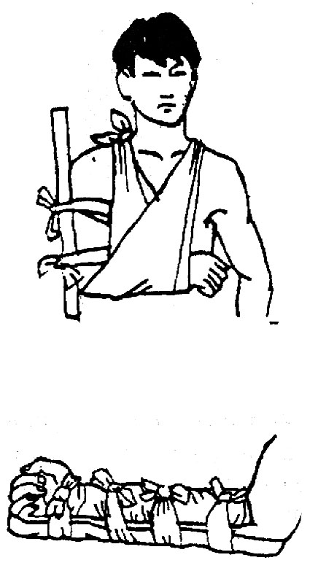
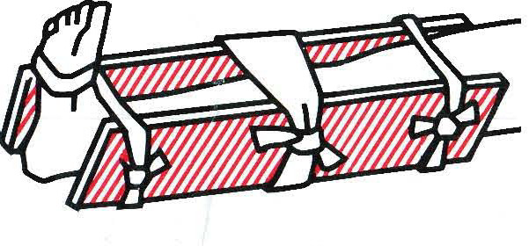
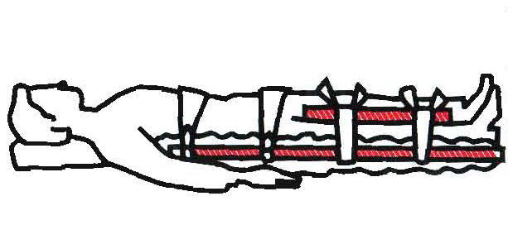
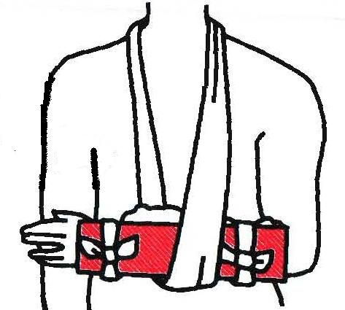
SƠ CỨU GÃY XƯƠNG
3. Phương pháp bất động một số gãy xương thường gặp

Slide 25
SƠ CỨU NẠN NHÂN BỊ BỎNG DO NHIỆT

Slide 26

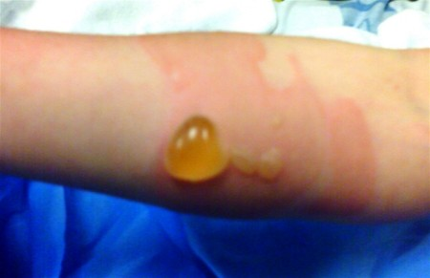
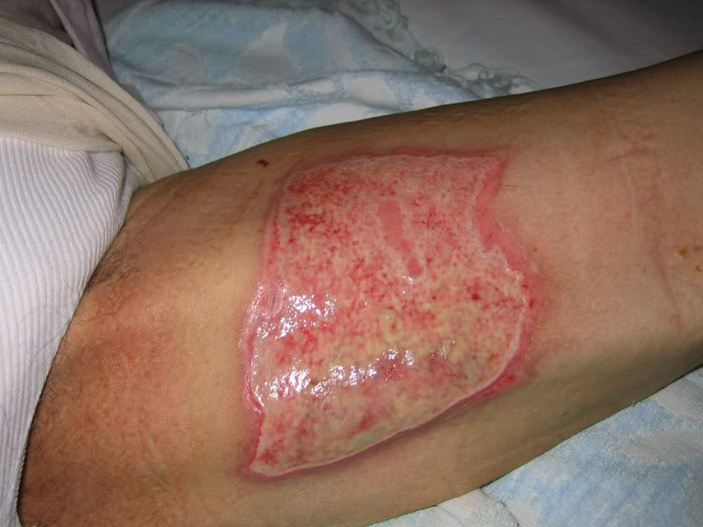
SƠ CỨU NẠN NHÂN BỊ BỎNG DO NHIỆT

Slide 27
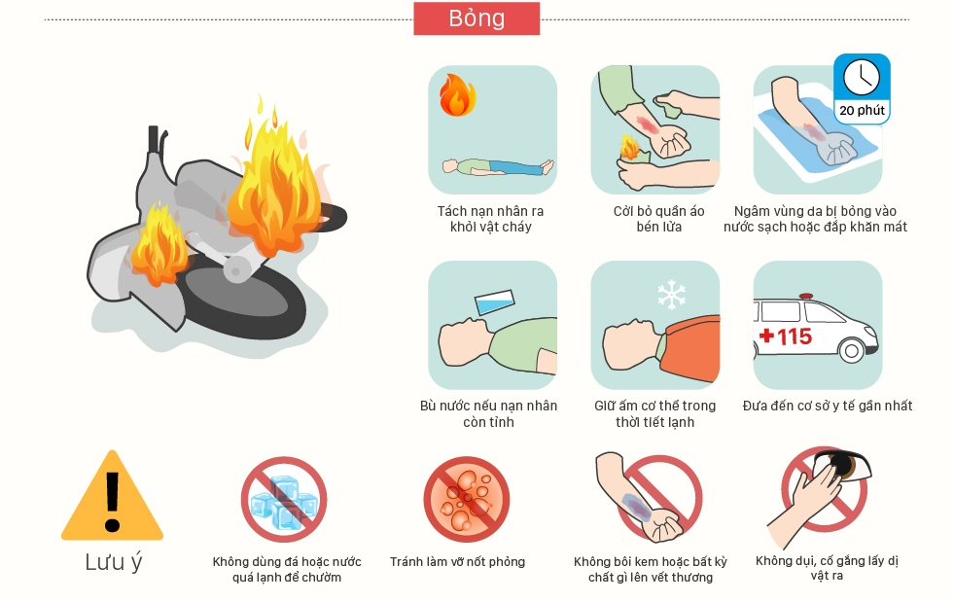
SƠ CỨU NẠN NHÂN BỊ BỎNG DO NHIỆT

Slide 28
XỬ TRÍ NẠN NHÂN BỊ ĐIỆN GIẬT

Slide 29
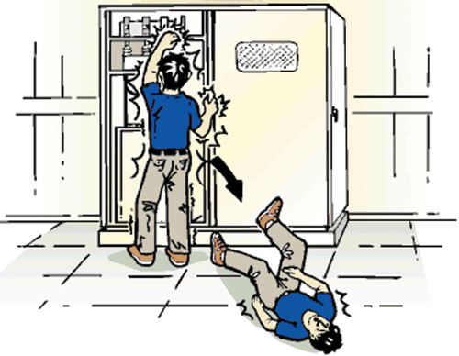
XỬ TRÍ NẠN NHÂN BỊ ĐIỆN GIẬT

Slide 30
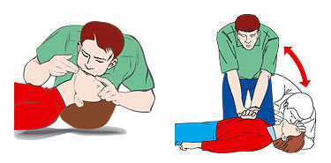
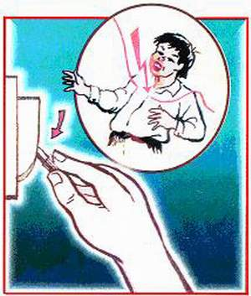
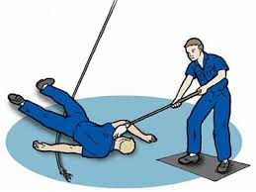
XỬ TRÍ NẠN NHÂN BỊ ĐIỆN GIẬT
3. Hướng xử trí
- Bằng mọi cách phải đưa nạn nhân ra khỏi dòng điện.
Tiến hành hồi sức tim phổi nếu nhịp thở, mạch ngừng hoặc chậm và nông.
Nếu có chấn thương phối hợp (gãy xương, vết bỏng…) phải xử lý rồi mới đưa nạn nhân đến cơ sở y tế.

Slide 31
CẤP CỨU DỊ VẬT ĐƯỜNG THỞ

Slide 32
Dị vật đường thở là thuật ngữ chỉ một vật lạ rơi vào và cản trở đường hô hấp bao gồm khí quản, hầu, họng và các phần khác của hệ thống hô hấp.
Tắc nghẽn đường thở có thể gây ra tổn thương nghiêm trọng do thiếu hụt oxy, đặc biệt là ảnh hưởng đến não bộ.
Các hậu quả có thể bao gồm hạn chế khả năng phát triển vận động tinh thần và ảnh hưởng đến khả năng nhai nuốt của trẻ. Điều này cũng là một trong những nguyên nhân phổ biến gây tử vong ở trẻ em, đặc biệt là ở trẻ dưới 3 tuổi.

Slide 33
Nguyên nhân gây hóc dị vật đường thở
Một số nguyên nhân chính dẫn đến dị vật đường thở thường gặp có thể kể đến là:
Khóc, đùa giỡn trong lúc ăn, uống.
Thói quen ngậm đồ vật khi chơi.
Rối loạn phản xạ họng, thanh quản ở trẻ em và người lớn tuổi.
Uống nước không đảm bảo vệ sinh, ký sinh trùng không thể nhìn thấy bằng mắt thường sẽ chui vào sống ký sinh trong đường thở.
Vật nhỏ cho vào mũi, miệng rơi vào đường thở, chẳng hạn như hạt na, hạt đậu phộng, hạt hồng xiêm, xương cá, đuôi bút bi…

Slide 34
Dấu hiệu hóc dị vật đường thở
Khi bị hóc đường thở, trẻ sẽ có một số biểu hiện sau:
Đang ăn, đang chơi đột nhiên bị ho sặc sụa.
Khó thở, ngạt thở, tím tái.
Trợn mắt, cố ho khạc để tống dị vật ra ngoài.
Có âm thanh rít khi cố gắng thở.
Mất ý thức.

Slide 35
Cách sơ cứu hóc dị vật đường thở
Khi sơ cứu dị vật đường thở, tùy thuộc vào độ tuổi của trẻ mà bạn hãy quyết định loại kỹ thuật phù hợp.
Đối với trẻ nhỏ: thực hiện thủ thuật vỗ lưng ấn ngực.
Đối với trẻ lớn: thực hiện thủ thuật Heimlich

Slide 36
1. Thủ thuật vỗ lưng ấn ngực Trẻ sơ sinh và nhũ nhi: sử dụng thủ thuật vỗ lưng ấn ngực
Đặt trẻ nằm sấp trên cánh tay trái, đầu hạ thấp.
Dùng bàn tay trái giữ chặt cổ và đầu trẻ. Lưu ý dùng ngón trỏ và ngón giữa để đẩy cằm trẻ lên, tránh làm gập đường thở.
Dùng gót của bàn tay phải vỗ vào lưng trẻ 5 cái, vị trí vỗ ở khoảng giữa 2 xương bả vai.
Nếu dị vật không bật ra, lật ngược trẻ lại, đặt nằm dọc trên đùi ở tư thế đầu thấp.
Ấn ngực 5 lần tại vị trí ép tim với tần suất 1 lần/giây.

Slide 37
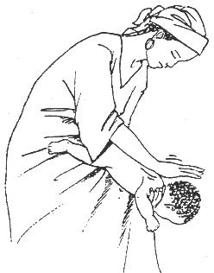
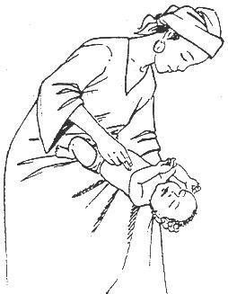
Làm sạch đường thở giữa các lần vỗ lưng ấn ngực, quan sát khoang miệng,dùng tay lấy dị vật nếu nhìn thấy, không dùng ngón tay đưa sâu để lấy dị vật.Sau mỗi động tác làm sạch đường thở, xác định theo dị vật đã được tống ra chưa và đường thở đã được giải phóng chưa, nếu chưa được lặp lại trình tự các động tác thích hợp tới khi thành công

Slide 38
2. Thủ thuật Heimlich
Trẻ còn tỉnh Bước 1: Cấp cứu viên đứng sau lưng trẻ . Bước 2: Vòng 2 tay ra trước, quàng lấy bụng người bệnh. Đặt 1 nắm tay vùng thượng vị ngay đầu dưới xương ức, bàn tay kia đặt chồng lên. Bước 3: Giật tay lên thật mạnh và đột ngột ấn mạnh nhanh 5 lần theo hướng từ trước ra sau, từ dưới lên. Động tác này phải thực hiện dứt khoát và không đè ép vào lồng ngực thì mới có hiệu quả.

Slide 39
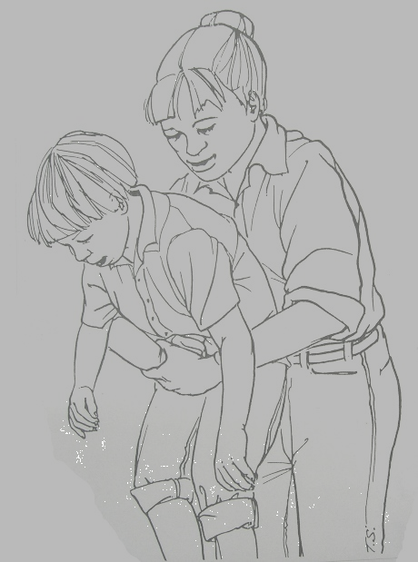
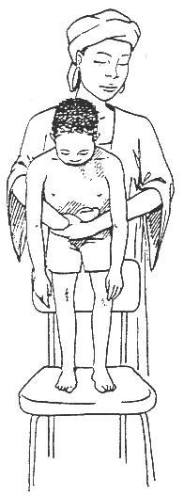

Slide 40
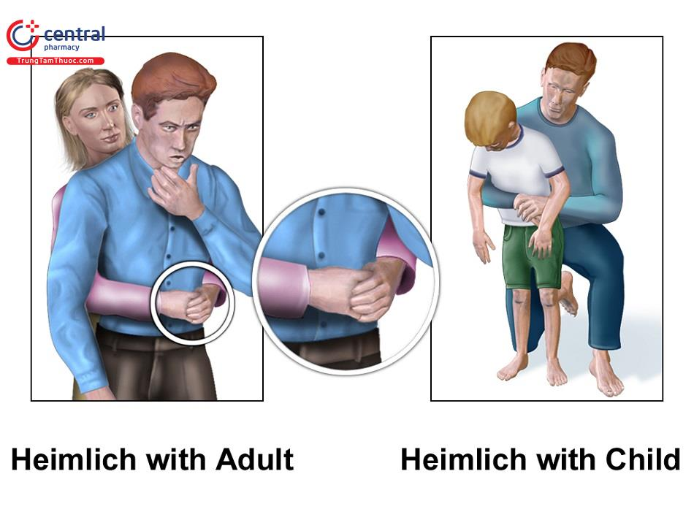

Slide 41
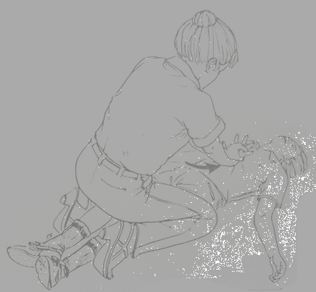
Trẻ hôn mê Đặt trẻ nằm ngửa trên nền đất hoặc ván cứng. Cấp cứu viên quỳ gối, hai đầu gối đặt mé ngoài gối của nạn nhân. Đặt 2 bàn tay chồng lên nhau, đặt gót bàn tay lên vùng dưới xương ức trẻ . Đột ngột ấn mạnh và nhanh 5 lần theo hướng từ trước ra sau.

Slide 42

XIN CHÂN THÀNH CẢM ƠN !

